Slide 1



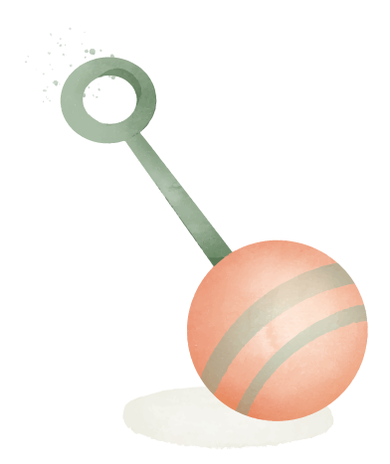


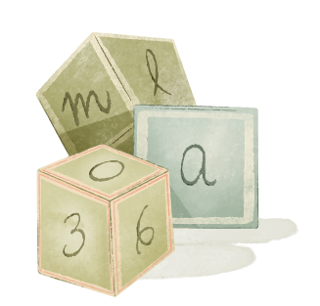
CHÀO MỪNG CÁC EM ĐẾN VỚI BÀI HỌC MỚI!

Slide 2


TIẾT 2. LUYỆN TỪ VÀ CÂU
CÁCH DÙNG VÀ CÔNG DỤNG CỦA TỪ ĐIỂN

Slide 3

NỘI DUNG BÀI HỌC
01
Đọc hướng dẫn và thực hành sử dụng từ điển
02
Tìm kiếm trong từ điển
03
Chọn câu trả lời đúng

Slide 4
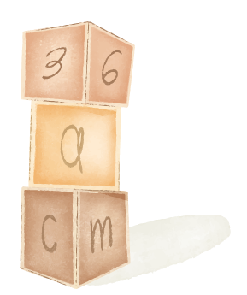

01
ĐỌC HƯỚNG DẪN VÀ
THỰC HÀNH SỬ DỤNG TỪ ĐIỂN

Slide 5

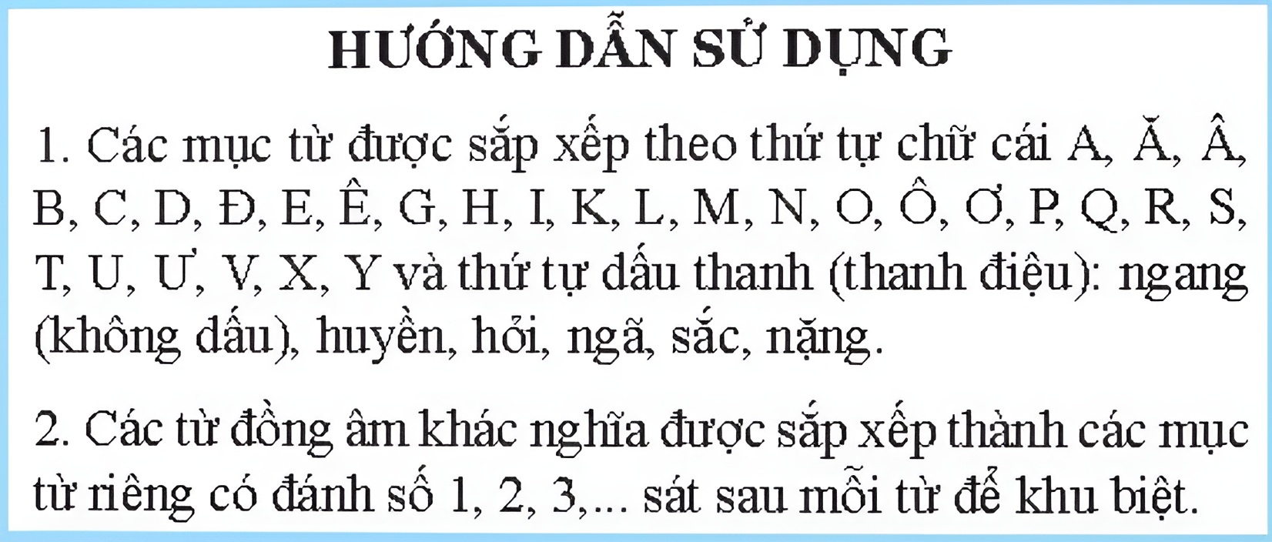
HƯỚNG DẪN SỬ DỤNG TỪ ĐIỂN
(1) Chọn từ điển thích hợp với học sinh tiểu học.
(2) Đọc Hướng dẫn sử dụng (cách sắp xếp mục từ và các thông tin cần thiết khác)

Slide 6
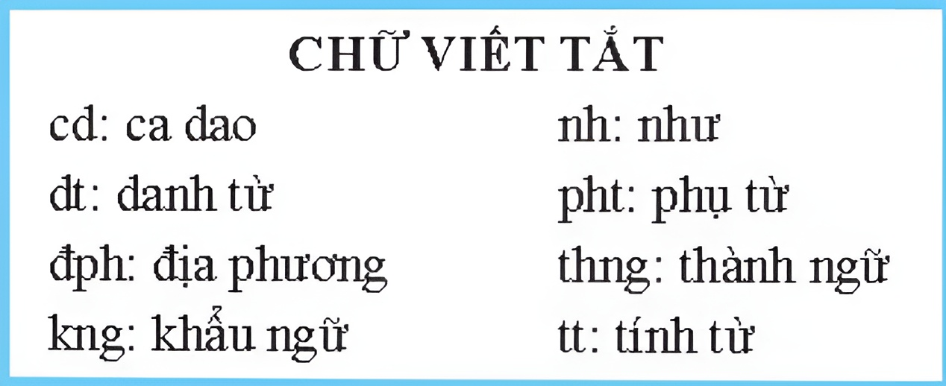
(3) Đọc bảng chữ viết tắt.
(4) Tra từ cần tìm nghĩa.

Slide 7
02
TÌM KIẾM TRONG TỪ ĐIỂN

Slide 8
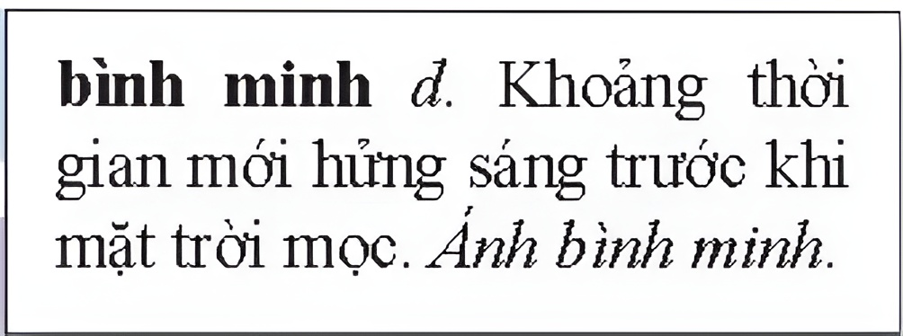
Yêu cầu: Dựa vào các bước tìm nghĩa của từ theo ví dụ dưới đây, tìm nhanh nghĩa của các từ cao ngất, cheo leo, hoang vu trong từ điển.
Ví dụ: Tìm nghĩa của từ bình minh.
Bước 1. Tìm mục chữ B trong từ điển
Bước 2. Tìm từ bình minh.
Tìm tiếng bình.
Tìm tiếng đứng sau bình: bình + minh ➔ bình minh.
Bước 3. Đọc nghĩa của từ bình minh.
Bước 4. Đọc ví dụ để hiểu them ý nghĩa và cách dùng.

Slide 9

GIẢI NGHĨA TỪ
cao ngất
cao đến quá tầm mắt.
cheo leo
cao và không có chỗ bấu víu.
hoang vu
ở trạng thái bỏ không.

Slide 10
03
CHỌN CÂU TRẢ LỜI ĐÚNG

Slide 11
Những ý nào dưới đây nêu đúng công dụng của từ điển?
Những ý nào dưới đây nêu đúng công dụng của từ điển?
A. Cung cấp thông tin về từ loại (danh từ, động từ, tính từ,…)
B. Cung cấp cách sử dụng từ thông qua các ví dụ.
A. Cung cấp thông tin về từ loại (danh từ, động từ, tính từ,…)
B. Cung cấp cách sử dụng từ thông qua các ví dụ.
D. Giúp hiểu nghĩa của từ.
c. Dạy cách nhớ từ
D. Giúp hiểu nghĩa của từ.

Slide 12
HƯỚNG DẪN VỀ NHÀ
Ôn tập lại nội dung bài học ngày hôm nay.
Hoàn thành các bài tập được giao về nhà.
Chuẩn bị bài học mới, Tiết 3. Viết – Viết bài văn kể lại một câu chuyện.

Slide 13
CẢM ƠN CÁC EM ĐÃ
CHÚ Ý LẮNG NGHE BÀI GIẢNG!

